Slide 1
Название проекта: Создание и организация научного «3Д принтинг»:
3Д принтер, 3Д Дом
Вид инновации: технология/способ

Slide 2
Проблема и ее решение
Проблема:
Высокая себестоимость строительства жилья в Казахстане
Решение:
Строим относительно дешевый каркас дома
Преимущества технологии:
Технология получения цвета использует метод перемешивания пластмасс, что трудно обычно осуществлять. В данной работе это сделано и это приводит к удешевлению стоимости принтера.

Slide 3
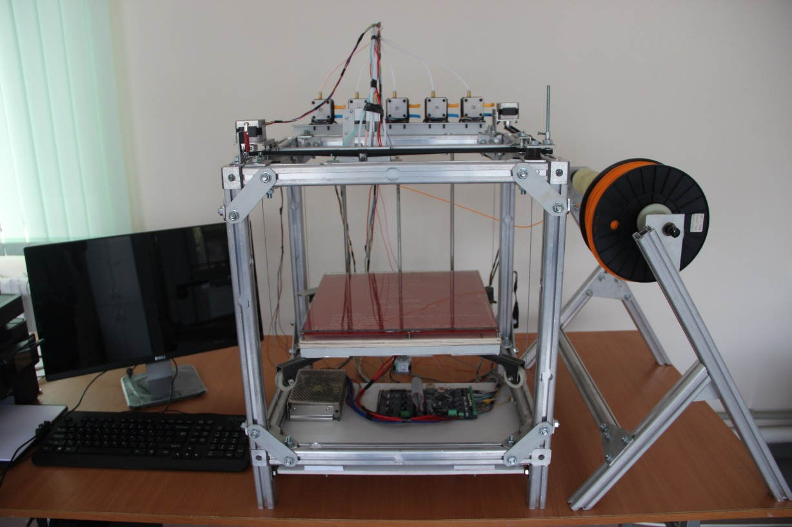
Сфера применения
Отрасли / сектора | Регионы | Класс потребителей
Строительство, архитектура, образование, рекламная деятельность | РК и ЦА | Строительные компании, проектные институты, дизайнерские фирмы, образовательные учреждения
3Д принтер, разработанный в ИПГ, Алматы, Казахстан

Slide 4
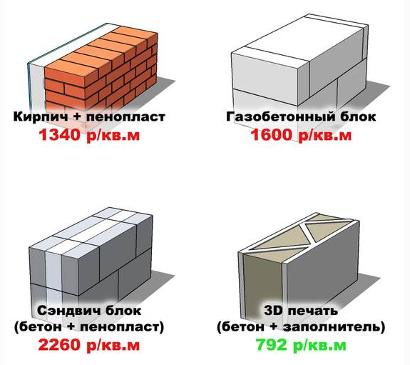
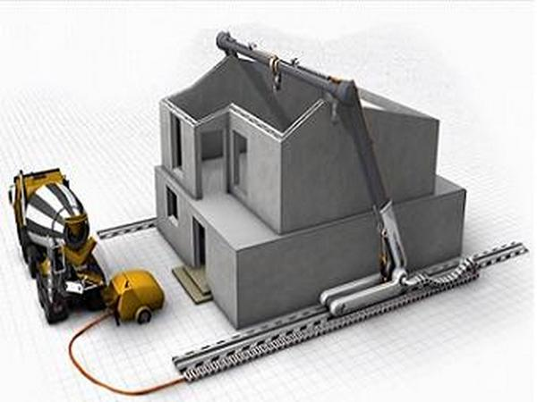
3D дом
Сравнительные цены материалов, рассчитанные по данным РФ

Slide 5
Блок схема 3D дома
Раствор бетона (из города)
Стационарный большой смеситель бетона (приемник и хранитель раствора бетона)
Малый смеситель и дозатор добавок
Установка шнековой подачи бетона
Транспортные шланги для бетона
Установка 3D дом

Slide 6
Рынок
 | Цветной 3Д | 3Д дом
Целевой сегмент | проектные институты, образовательные учреждения, рекламные агентства, | строительные компании, дизайнерские фирмы
Возможные потребители:
БАЗИС-А
Global building contract
Apple Town
Astana-Trade International

Slide 7
Конкуренция
Конкуренты: внутреннего конкурента нет
Уровень конкуренции: слабая
- в ближайшее время не будет конкурентов из-за требования узких специалистов в данном направлении в РК

Slide 8
Конкурентные преимущества
«Плюсы»/преимущества, достоинства | «Минусы»/недостатки, недочеты
дешевизна | новая технология
сложное строение | отсутствует нормативные документы
Цветной 3Д принтер - ближайший зарубежный аналог дороже в 3 раза
3Д дом - в РК отсутствует

Slide 9
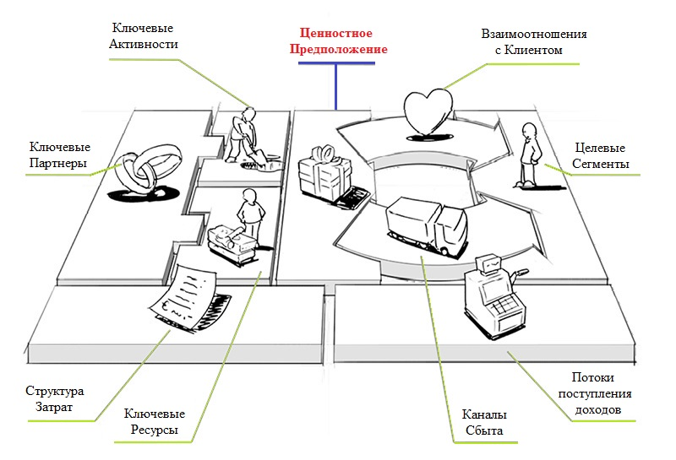
БИЗНЕС-МОДЕЛЬ

Slide 10
Инвестиционная оценка
Сумма инвестиций - 80 млн. тенге
Назначение инвестиций - покупка основных средств
Длительность инвестиционной фазы – 1 год
Ставка дисконтирования, % - 20
Чистая текущая стоимость (NPV) - 30 млн. тенге
Внутренняя норма доходности (IRR), % - 25
Срок окупаемости дисконтированный (DPBP) - 2 года
Индекс доходности (PI) - 40

Slide 11
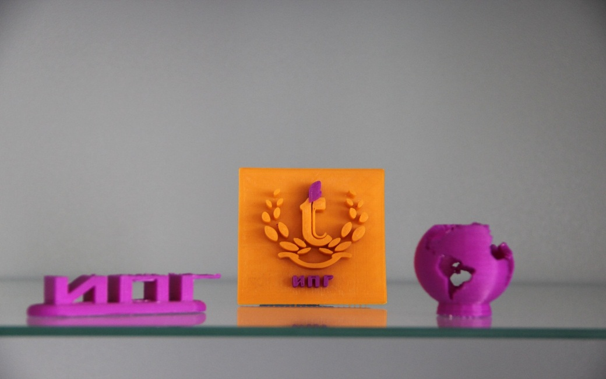
предложение инвестору
Коммерческое предложение инвестору – продажа козловых кранов
Предварительные результаты, полученные в ИПГ

